Slide 1
Chapter 3 Stacks and Queues

Slide 2
Implementation queue by array
用array實作出queue的新增和刪除功能
主要三個function
插入: addq
刪除: deleteq
Queue是否為空的: isEmpty

Slide 3
Implementation queue by array
插入: addq
依序插入 10, 25, 14
初始狀態
位置
-1
0
1
2
3
Queue
front
rear

Slide 4
Implementation queue by array
插入: addq
依序插入 10, 25, 14
rear+1
位置
-1
0
1
2
3
Queue
front
rear

Slide 5
Implementation queue by array
插入: addq
依序插入 10, 25, 14
插入10
位置
-1
0
1
2
3
Queue
10
front
rear

Slide 6
Implementation queue by array
插入: addq
依序插入 10, 25, 14
rear+1
位置
-1
0
1
2
3
Queue
10
front
rear

Slide 7
Implementation queue by array
插入: addq
依序插入 10, 25, 14
插入25
位置
-1
0
1
2
3
Queue
10
25
front
rear

Slide 8
Implementation queue by array
插入: addq
依序插入 10, 25, 14
rear+1
位置
-1
0
1
2
3
Queue
10
25
front
rear

Slide 9
Implementation queue by array
插入: addq
依序插入 10, 25, 14
插入14
位置
-1
0
1
2
3
Queue
10
25
14
front
rear

Slide 10
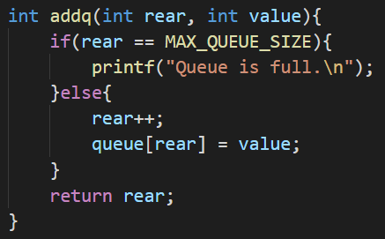
Implementation queue by array
插入: addq
array是滿的則無法插入資料
將rear移到要增加資料的位置並插入資料

Slide 11
Implementation queue by array
刪除: deleteq
刪除順序依照”先進先出”
目前queue
位置
-1
0
1
2
3
Queue
10
25
14
front
rear

Slide 12
Implementation queue by array
刪除: deleteq
刪除順序依照”先進先出”
front+1
位置
-1
0
1
2
3
Queue
10
25
14
front
rear

Slide 13
Implementation queue by array
刪除: deleteq
刪除順序依照”先進先出”
刪除10
位置
-1
0
1
2
3
Queue
25
14
front
rear

Slide 14
Implementation queue by array
刪除: deleteq
刪除順序依照”先進先出”
front+1
位置
-1
0
1
2
3
Queue
25
14
front
rear

Slide 15
Implementation queue by array
刪除: deleteq
刪除順序依照”先進先出”
刪除25
位置
-1
0
1
2
3
Queue
14
front
rear

Slide 16
Implementation queue by array
刪除: deleteq
刪除順序依照”先進先出”
front+1
位置
-1
0
1
2
3
Queue
14
rear
front

Slide 17
Implementation queue by array
刪除: deleteq
刪除順序依照”先進先出”
刪除14
位置
-1
0
1
2
3
Queue
rear
front

Slide 18
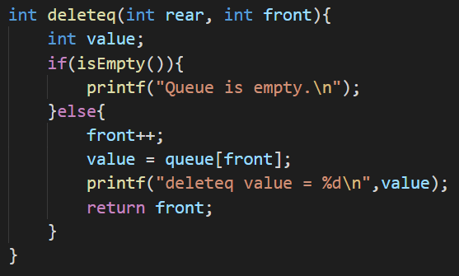
Implementation queue by array
刪除: deleteq
array是空的則無法刪除資料
將front往要刪除的資料方向移動並刪除資料

